Slide 1

3.2 Рисунок гипсовых геометрических тел вращения
МАОУ ДОД «Троицкая ДХШ»
2020
Цилиндр
Конус
Шар
Рисунок
2 класс ДХШ
Преподаватель – Красильникова Ольга Борисовна

Slide 2
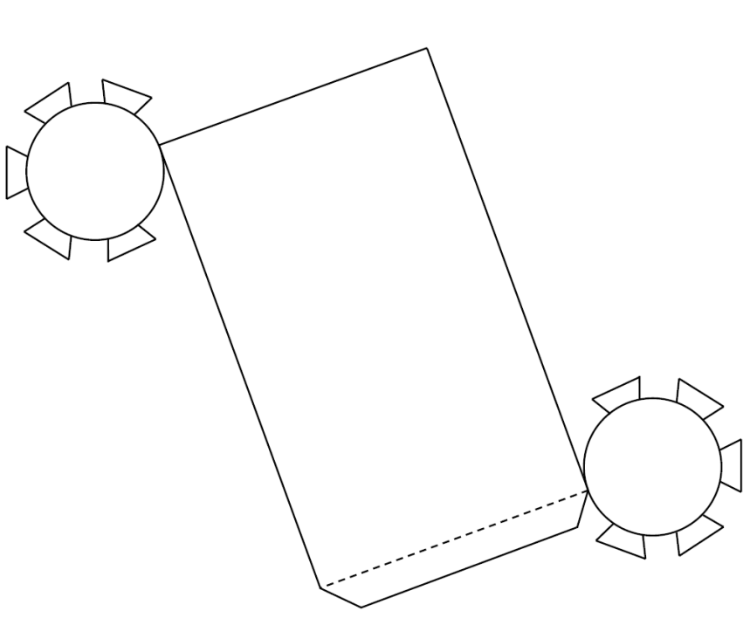
Учиться рисовать надо с натуры, поэтому для изучения геометрических тел дома рекомендуется изготовить их из бумаги
МАОУ ДОД «Троицкая ДХШ» 2020

Slide 3
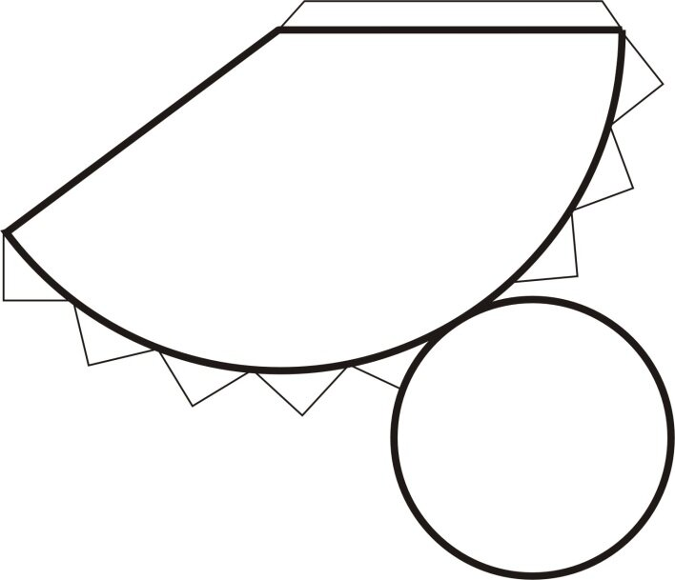
Чтобы изготовить макет
1. скопируйте картинку на чистый лист
2. распечатайте на плотной бумаге
3. аккуратно склейте
МАОУ ДОД «Троицкая ДХШ» 2020

Slide 4
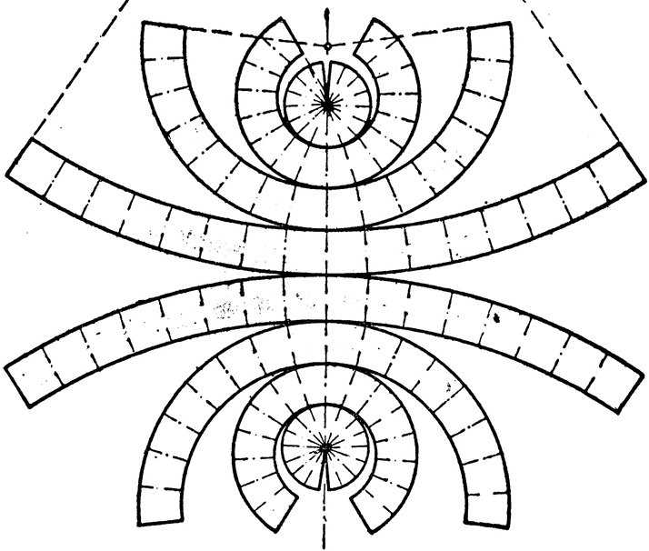
Для склеивания понадобится клей ПВА.
Перед склеиванием пройдитесь по всем сгибам руками.
Вместо макета шара можно взять любой ровный шар светлых тонов.
МАОУ ДОД «Троицкая ДХШ» 2020

Slide 5
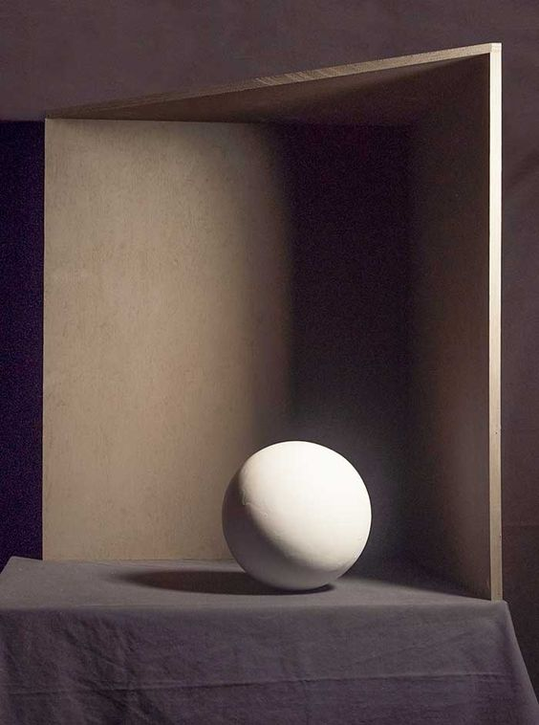
Постановка
Расположите ваш предмет на нейтральном фоне.
Подсветите лампой. Верхний боковой свет.
Расположитесь так, чтобы объект был чуть ниже уровня глаз.
МАОУ ДОД «Троицкая ДХШ» 2020

Slide 6
Компоновка листа А3
Рисовать надо всегда сознательно, а не копировать все, что видит глаз.
Рисунок начинается с композиционного размещения изображения на листе бумаги.
Следим за тем, чтобы лист был хорошо и красиво заполнен, учитывая тональные отношения и падающую тень.
В процессе компоновки изображения легкими линиями намечаем общий характер формы.
После того, как изображение наметилось и появилось сходство с натурой, приступаем к построению.
МАОУ ДОД «Троицкая ДХШ» 2020

Slide 7
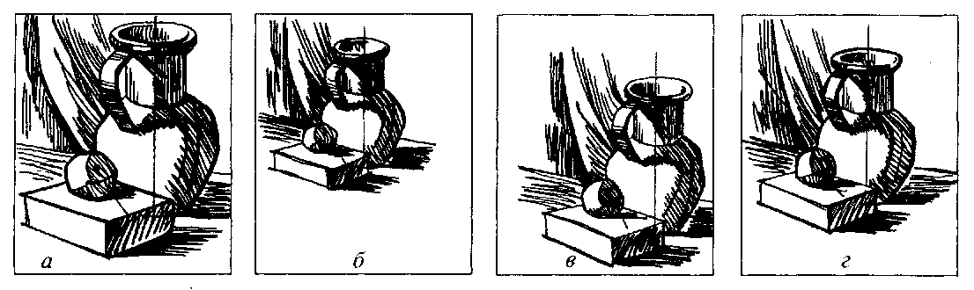
Пример заполнения листа
На рис. а изображение слишком велико и предметам «тесно» на листе, а на рис. 6 изображение слишком мало и сдвинуто вверх. На рис. в натюрморт по «массе» соответствует формату листа, но изображение сдвинуто вниз.
На рис. г представлена удачная композиция натюрморта. Не возникает желания сдвинуть натюрморт в сторону, «масса» натюрморта уравновешена с форматом листа, и предметы не теряют своей выразительности.
МАОУ ДОД «Троицкая ДХШ» 2020

Slide 8
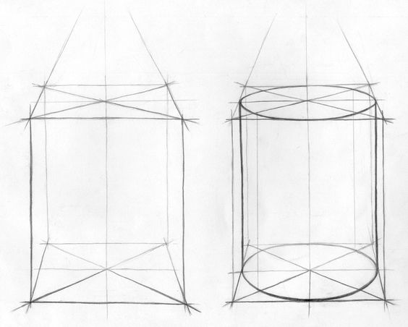
Построение цилиндра
МАОУ ДОД «Троицкая ДХШ» 2020

Slide 9
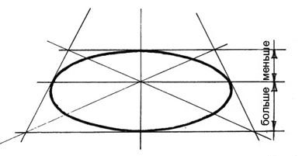
Построение эллипса
МАОУ ДОД «Троицкая ДХШ» 2020

Slide 10
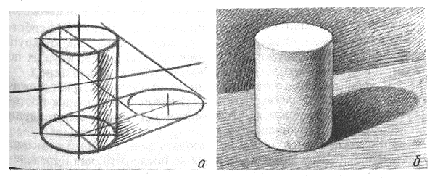
Построение падающей тени
МАОУ ДОД «Троицкая ДХШ» 2020

Slide 11
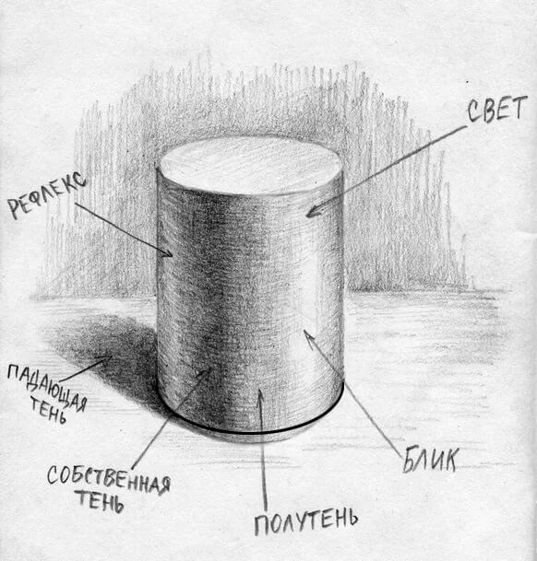
Штриховка и светотень
Освещенная часть должно быть светлее рефлекса.
Падающая тень темнее собственной.
На первом плане все детали контрастнее и ярче.
Выполнить штриховку фона. Вертикальный фон темнее горизонтальных плоскостей. Со стороны света фон темнее, чем с теневой.
МАОУ ДОД «Троицкая ДХШ» 2020

Slide 12
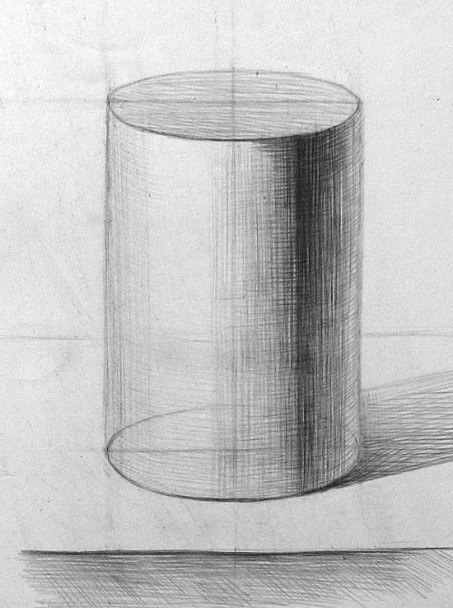
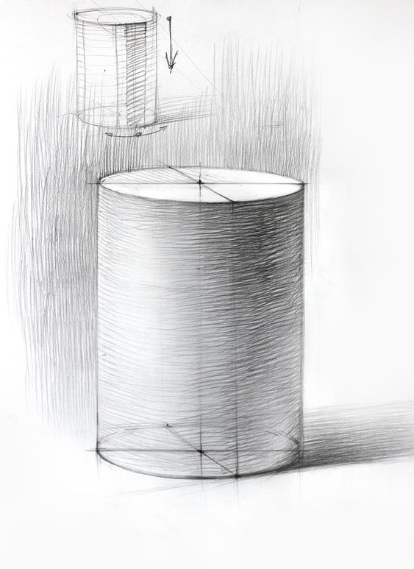
Светотеневая проработка объемов.
При тонировании кривых поверхностей вращения штрихи карандаша проводят по направлению вращения.
Вести рисунок надо от общего к частному.
МАОУ ДОД «Троицкая ДХШ» 2020

Slide 13
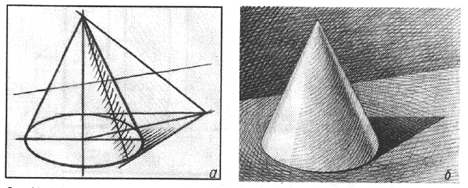
Построение конуса
МАОУ ДОД «Троицкая ДХШ» 2020

Slide 14
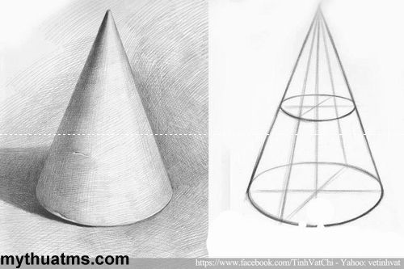
Штрих по форме
МАОУ ДОД «Троицкая ДХШ» 2020

Slide 15
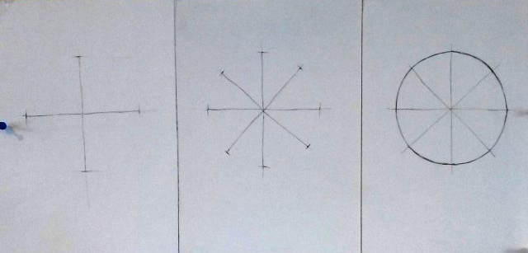
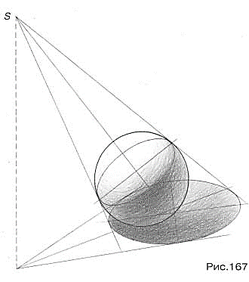
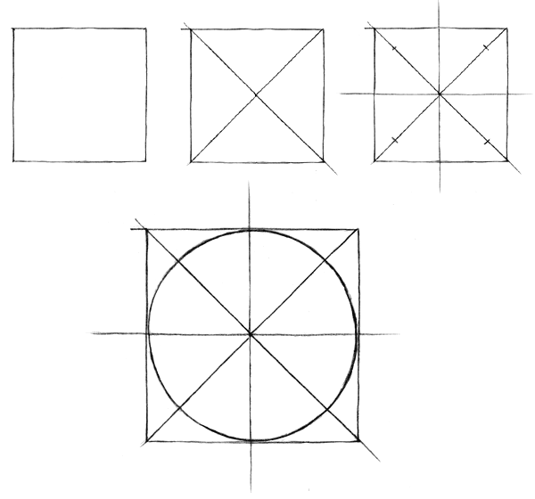
Построение шара
МАОУ ДОД «Троицкая ДХШ» 2020

Slide 16
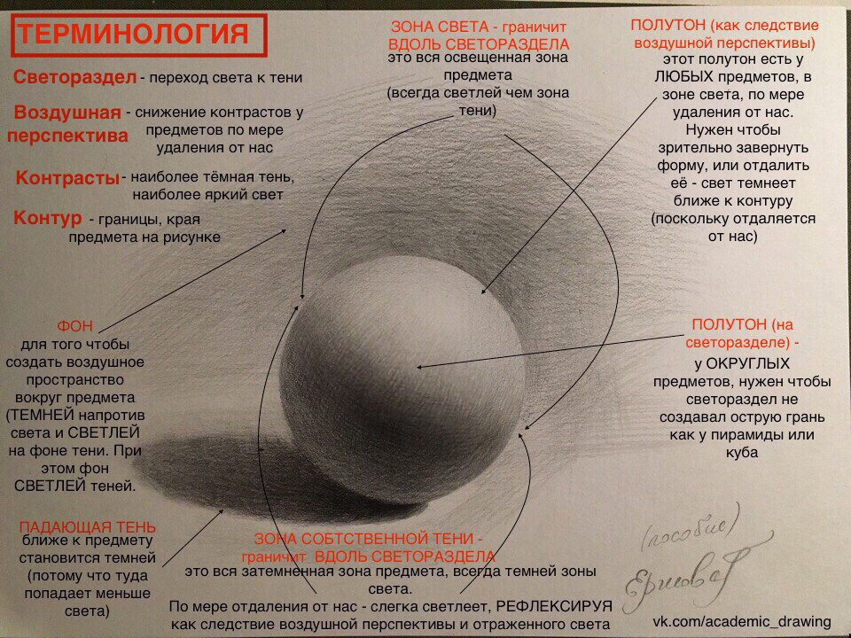

Slide 17
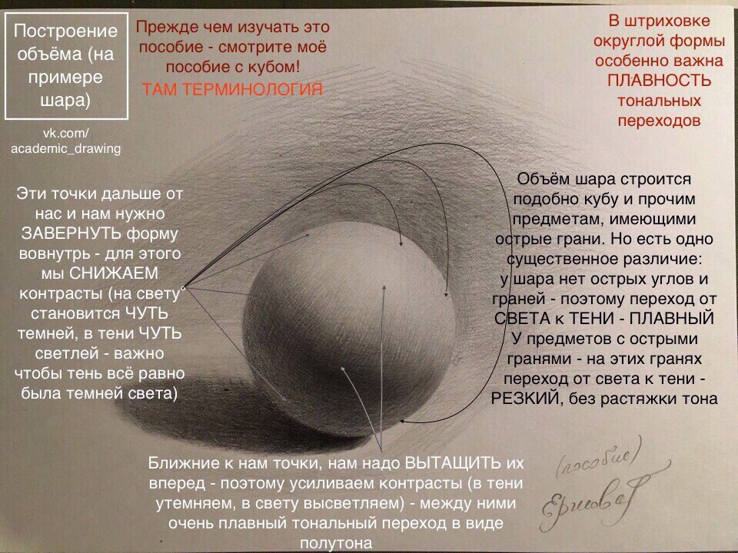

Slide 18
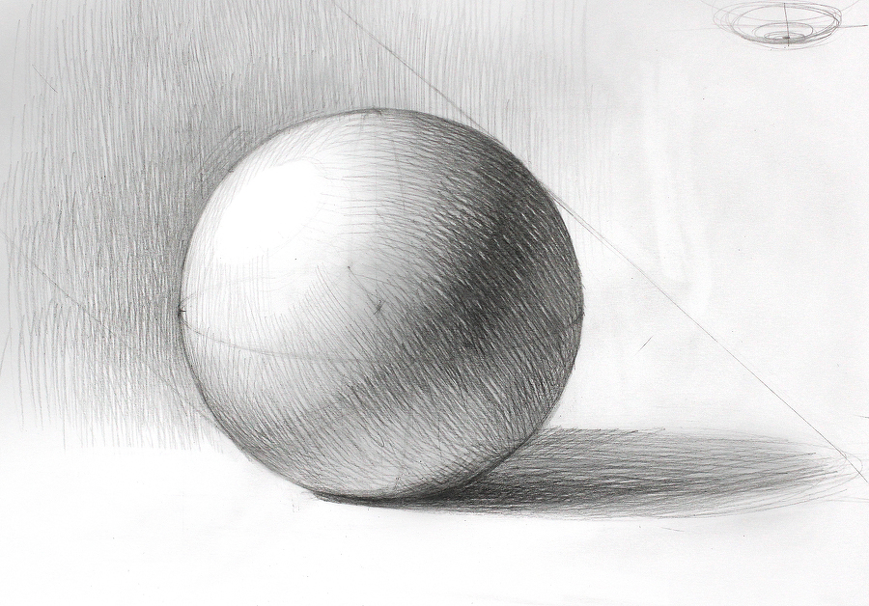
Штриховка и светотень
МАОУ ДОД «Троицкая ДХШ» 2020

Slide 19
